Slide 1
Esta clase va a ser
grabada
Notes:
Colocar todas las clases.

Slide 2
Clase 05. DESARROLLO WEB
Pseudoclases y BEM & Frameworks CSS + Bootstrap
Notes:
Obligatoria siempre

Slide 3
CLASE N°04 - Parte II
Glosario
CSS Grid: es el sistema de maquetación más potente que hay disponible. Se trata de un sistema en 2D que permite definir filas y columnas (a diferencia de, por ejemplo, Flexbox, el cual funciona en una única dimensión).
Diseño responsive: se refiere a la idea de que un sitio web debería mostrarse igual de bien en todo tipo de dispositivo, desde monitores de pantalla panorámica hasta teléfonos móviles.
El diseño responsive se logra a través de "Media Queries" de CSS. Pensemos en las Media Queries como una forma de aplicar condicionales a las reglas de CSS.
Notes:
Se puede usar para comenzar o finalizar la clase, según sea más conveniente..
Recurso: Glosario
Repasa y define rápidamente los conceptos centrales acumulados. Ayuda a los estudiantes a recuperar aquellos saberes que se darán por dados.
Sugerencia:
Puede incorporarse links e imágenes que apoyen al concepto presentado.

Slide 4
CLASE N°04 - Parte II
Glosario
Mobile First: significa crear el código primero para los dispositivos más pequeños que los usuarios probablemente tengan, como teléfonos o tabletas. Implica trabajar en el dispositivo más pequeño, y luego acumular desde allí todo en el mismo código y el mismo proyecto, en lugar de hacer uno nuevo para cada tamaño de pantalla.
Meta viewport: una etiqueta <meta> viewport da al navegador las instrucciones sobre cómo controlar las dimensiones, y el ajuste a escala de la página.
Notes:
Se puede usar para comenzar o finalizar la clase, según sea más conveniente..
Recurso: Glosario
Repasa y define rápidamente los conceptos centrales acumulados. Ayuda a los estudiantes a recuperar aquellos saberes que se darán por dados.
Sugerencia:
Puede incorporarse links e imágenes que apoyen al concepto presentado.

Slide 5

Objetivos de la clase
Identificar y aplicar pseudoclases
Conocer y comenzar a utilizar la metodología BEM.
Notes:
Obligatoria siempre. Indican aquello que se pretende que el estudiante logre con la clase. Recuerda que se enuncian en principio con el verbo en infinitivo delante (por ejemplo: “Comprender…”, “Analizar…”, “conocer…”, etc). Se debe destacar en negrita el verbo. Los objetivos deben ser concretos, medibles y coherentes con los contenidos.

Slide 6


Temario
04 - Parte I
05 - Parte I
05 - Parte II
Grids II
Pseudoclases y BEM
GIT
Git
Comandos básicos de la terminal
Creando repositorios
Ramas
Grids Mobile First
Media queries
Grids+Flex+@Media
Pseudoclases
BEM
Notes:
Recurso: Temario del curso - Se muestra al inicio de cada clase
- Tiene un aspecto similar a un calendario. - Resume rápidamente: título de la clase, número y contenidos que abarca
- Guía rápida tanto para docentes, como para estudiantes. - Para mayor ubicación en el curso, también muestra en un tamaño más pequeño lo sucedido la clase anterior y la siguiente.
- Se colocan los temas de la clase y deben enlazarse a la diapositiva correspondiente.

Slide 7

MAPA DE CONCEPTOS
Pseudoclases
¿Qué es?
Aplicando pseudoclases
BEM
¿Qué es?
Ventajas y desventajas
Notes:
Se puede usar para comenzar o finalizar la clase, según sea más conveniente. La información de este slide es de relleno.
Recurso: Mapa de conceptos (genérico)
Muestra rápidamente los contenidos de la clase y cómo se relacionan. Ayuda a los estudiantes a evitar “perderse” durante la clase, al avanzar en un sentido lineal una diapositiva tras otra. El ejemplo pertenece a la primera clase del curso UX/UI.
Sugerencia: -También se pueden mostrar con un menor énfasis o colores apagados, aquellos contenidos de clases anteriores y que se vinculen con la actual.
-Resaltar con color los temas que se abordan en la clase.
Colores
Categorías principales: Pleno en #27282d con texto en blanco.
Categorías secundarias (o a destacar): Pleno en #393b43 con texto en blanco.
Categorías terciarias: Borde en #393b43 con texto en #222222.

Slide 8
Pseudoclases
Notes:
Usar para los módulos más importantes de la clase, donde se introducen conceptos que se ven en varios slides. No hay que usarla para todos los módulos.

Slide 9
¿Qué es una pseudo clase? 🤔
Una pseudoclase CSS es una palabra clave que se añade a los selectores y que especifica un estado especial del elemento seleccionado.
Por ejemplo, :hover aplicará un estilo cuando el usuario haga hover sobre el elemento especificado por el selector.
selector:pseudoclase { propiedad: valor; }

Slide 10
¿Qué es una pseudoclase? 🤔
Las pseudoclases, junto con los pseudoelementos, permiten aplicar un estilo a un elemento no sólo en relación con el contenido del árbol de documento, sino también en relación a factores externos como:
El historial del navegador (:visited, por ejemplo),
El estado de su contenido (como :checked en algunos elementos de formulario),
La posición del ratón (como :hover que permite saber si el ratón está encima de un elemento o no).

Slide 11
Teniendo como referencia…
HTML
CSS
<nav>
<a href="#uno">Link 1</a>
<a href="#dos">Link 2</a>
<a href="#tres">Link 3</a>
<a href="#cuatro">Link 4</a>
<a>Link 5</a>
</nav>
<div>
<div class="otro">
<div class="hijo">Soy un div</div>
<div class="otro">Soy un div</div>
</div>
<div class="padre">
<div class="otro">Soy un div</div>
<div class="hijo">Soy un div</div>
<div class="hijo">Soy un div</div>
</div>
</div>
/*Estilos base para los divs*/
div{
border: solid grey 1px;
padding:10px;
}
/*Estilos base para los enlaces*/
a{ /*Todos los elementos <a>*/
display:inline-block;
padding:10px;
font-family:Verdana, Geneva, Tahoma, sans-serif;
background-color: azure;
color:rgb(10, 10, 60);
}

Slide 12
Apliquemos pseudoclases
a:link{ /*Todos los elementos <a> que tengan un atributo href definido y no hayan sido visitados*/
background-color: aqua;
color: darkslateblue;
}
a:hover { /*Todos los elementos <a> cuando el mouse esté posicionado sobre ellos*/
font-weight: bold;
padding:20px;
background-color: rgb(10, 10, 60);
color: azure;
}

Slide 13
Apliquemos pseudoclases
a:active {/*Todos los elementos <a> cuando se está haciendo click sobre ellos*/
background-color: yellow;
color: black;
}
a:visited {/*Todos los elementos <a> que tengan un atributo href definido y ya hayan sido visitados*/
background-color: darkslategrey;
color: #999;
}

Slide 14
Apliquemos pseudoclases
Otra pseudo clase muy útil pero poco utilizada, aplica a todos los elementos A, excepto a los incluidos como elementos B. Es decir, podríamos aplicar unos estilos a todos los elementos “div” y evitar que éstos se apliquen a otras capas con un id o class determinado. En el siguiente ejemplo hacemos justo esto, evitando que se apliquen los estilos a las capas “padre“.
div:not(.padre){
padding-left:40px;
}

Slide 15
Apliquemos pseudoclases
La solución a todos los problemas de maquetación de antaño con las filas y los bloques.
👉 Con :nth-child(N) podremos aplicar sus estilos a todos los elementos hijos cuya posición sea un número “N” respecto a un padre. Este número N no tiene que ser necesariamente un número entero para especificar una posición fija (la posición 2, por ejemplo), ya que también permite insertar fórmulas y palabras específicas.
.padre div:nth-child(2) {
font-weight: bold;
color: orange;
}

Slide 16
☕
Break
¡10 minutos y volvemos!
Notes:
Obligatoria siempre. A la hora del Break, entre 5 y 10 minutos. Considerar ubicar este espacio en un momento adecuado de la clase. Al volver, mostrar los resultados de la pregunta del anterior slide y generar un breve intercambio.

Slide 17
BEM
Notes:
Usar para los módulos más importantes de la clase, donde se introducen conceptos que se ven en varios slides. No hay que usarla para todos los módulos.

Slide 18
BEM
Todos queremos hacer que nuestro código sea más fácil de leer. Esto nos ayuda a trabajar más rápidamente y de manera eficiente, y cuando otros trabajen con nosotros podremos mantener claridad y coherencia.
Hoy vamos a descubrir la metodología BEM, que nos ayudará a entender estructuras de CSS, y a mejorar las nuestras.

Slide 19
BEM
👉 BEM significa Modificador de Bloques de Elementos (Block Element Modifier) por sus siglas en inglés. Sugiere una manera estructurada de nombrar tus clases, basada en las propiedades del elemento en cuestión.
👉 BEM tiene como horizonte modularizar lo máximo posible cada uno de los bloques de código dispuesto. Se centra en tres parámetros o variables posibles: bloques (div, section, article, ul, ol, etc.), elementos (a, button, li, span, etc.) y modificadores. Estos últimos se definen de acuerdo a la posterior utilización que haga el desarrollador a cargo.
Notes:
Usar para slides de sólo texto con el contenido más importante de la clase. En una presentación de 50 slides usar máximo 5 de estas.

Slide 20
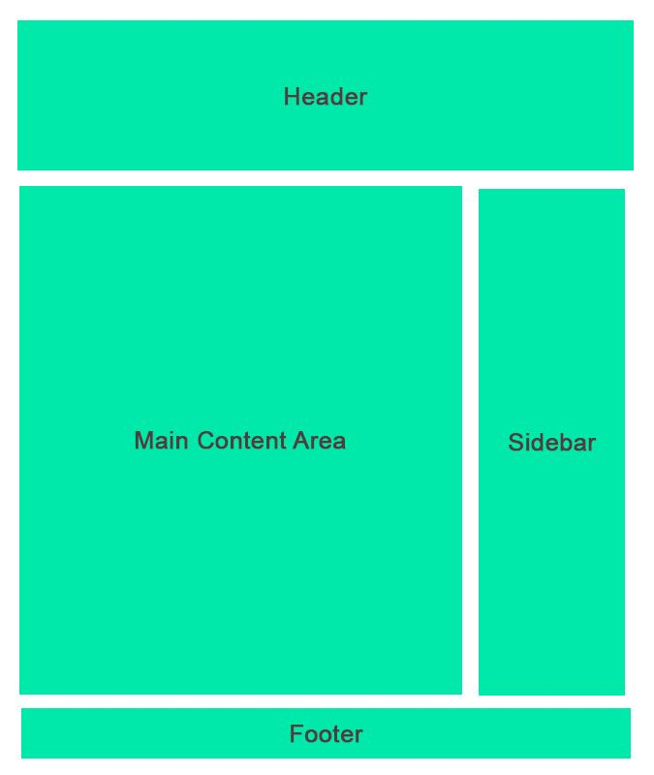
BLOQUE
1
El bloque es un contenedor o contexto donde el elemento se encuentra presente. Piensa como si fueran partes estructurales de código más grandes. Puede que tengas un encabezado, pie de página, una barra lateral y un área de contenido principal; cada uno de estos sería considerado como un bloque.
Notes:
Es un contenedor donde se encontrarán los diferentes elementos. Por ejemplo, un encabezado (header), una barra lateral (sidebar/aside) un área de contenido principal (main) y un pie de página (footer), se consideraría cada uno como un bloque.

Slide 21
BLOQUE
1
El bloque de elementos forma la raíz de la clase y siempre irá primero. Solo debes saber que una vez que has definido tu bloque, estarás listo para comenzar a nombrar tus elementos.
.block__element { background-color: #FFFFFF; }
Notes:
Te sugerimos mostrarlo directamente en el editor de texto así los/as estudiantes ven cómo se va escribiendo el código

Slide 22
BLOQUE
1
El doble guión bajo (underscore) te permite visualizar, navegar rápidamente y manipular tu código. Aquí hay algunos ejemplos de cómo funciona la metodología de elementos:
.header__logo {} .header__tagline {} .header__searchbar {} .header__navigation {}
Notes:
Te sugerimos mostrarlo directamente en el editor de texto así los/as estudiantes ven cómo se va escribiendo el código

Slide 23
BLOQUE
1
Actualizar el nombre de las clases no debería ser un problema cuando encuentras una mejor semántica que funcione (sólo debes tratar de ser consistente, y apegarte a ella).
El punto es mantener los nombres
simples, claros, y precisos.
No lo pienses demasiado.🚀

Slide 24
BLOQUE
1
HTML
<section>
<article class="noticia">
<!-- Bloque contenedor -->
</article>
</section>
CSS
.noticia {
font-family: Georgia, 'Times New Roman', Times, serif;
color: darkslategray;
background: lightgray;
}
Notes:
Te sugerimos mostrarlo directamente en el editor de texto así los/as estudiantes ven cómo se va escribiendo el código

Slide 25
ELEMENTOS
2
El elemento es una de las piezas que compondrán la estructura de un bloque. El bloque es el todo, y los elementos son las piezas de este bloque.
De acuerdo a la metodología BEM, cada elemento se escribe después del bloque padre, usando dos guiones bajos.

Slide 26

ELEMENTOS
2
HTML
<section>
<article class="noticia">
<h1 class="noticia__titulo">Título de la noticia</h1>
</article>
</section>
CSS
.noticia__titulo {
font-family: Verdana, Geneva, Tahoma, sans-serif;
text-transform: capitalize;
}
Notes:
Te sugerimos mostrarlo directamente en el editor de texto así los/as estudiantes ven cómo se va escribiendo el código

Slide 27
MODIFICADORES
3
Cuando nombras una clase, la intención es ayudar a que ese elemento pueda ser repetido, para que no tengas que escribir nuevas clases en otras áreas del sitio si los elementos de estilo son los mismos.
Cuando necesitas modificar el estilo de un elemento específico, puedes usar un modificador. Para lograr esto, añade un doble guión -- luego del elemento (o bloque). Aquí tenemos un corto ejemplo:
.block--modifier {} .block__element--modifier {}

Slide 28
MODIFICADORES
3
HTML
<section>
<article class="noticia noticia--destacada">
<h1 class="noticia__titulo--uppercase">Título de la noticia</h1>
<p>Texto de la noticia</p>
</article>
</section>
CSS
.noticia--destacada{
background-color: cornsilk;
}
.noticia__titulo--uppercase{
text-transform: uppercase;
}
Notes:
Te sugerimos mostrarlo directamente en el editor de texto así los/as estudiantes ven cómo se va escribiendo el código

Slide 29

Ejemplo en vivo
¡Vamos a practicar lo visto!
Notes:
“Ejemplo en vivo”
El docente aplicará la metodología BEM sobre un documento HTML de su preferencia, compartiendo la pantalla en vivo. Se centrará en los pasos y los aspectos a tener en cuenta.

Slide 30

BEM - Ventajas
Añade especificidad.
Aumenta la independencia.
Mejora la herencia múltiple.
Permite la reutilización.
Entrega simplicidad.
Notes:
Usar para slides de texto e imagen. Si no alcanza, no sobrecargar, usar otra con el mismo título para indicar que continúa el mismo módulo.

Slide 31
BEM - Desventajas
Las convenciones pueden ser muy largas.
A algunas personas les puede tomar
tiempo aprender la metodología.
El sistema de organización puede ser difícil de implementar en proyectos pequeños.
Notes:
Usar para slides de texto e imagen. Si no alcanza, no sobrecargar, usar otra con el mismo título para indicar que continúa el mismo módulo.

Slide 32
BEM: ¿Para qué lo usarías?
Para simplificar nuestro CSS y conseguir un estilo consistente, por lo que nuestro código será mucho más legible y fácil de mantener.
Si estamos usando un framework de desarrollo web y queremos modificar ciertas clases.
Cuando trabajamos en equipo y cada miembro tiene una manera distinta de escribir CSS.
Notes:
Usar para slides de sólo texto con el contenido más importante de la clase. En una presentación de 50 slides usar máximo 5 de estas.

Slide 33
¿Preguntas?
Notes:
Obligatoria. Se sugiere ubicar al finalizar la explicación de algún tema, para abrir formalmente el espacio de preguntas y ordenar la interacción.

Slide 34



Encuesta
Por encuestas de Zoom
¡Terminamos el módulo 4: animaciones!
Cuéntanos qué temas te resultaron más complejos de entender. Puedes elegir más de uno. Vamos a retomar aquellos temas que resultaron de mayor dificultad en el próximo AfterClass.
Notes:
Encuesta sobre los temas abordados en la clase.
Soporte: Encuesta de Zoom
¿Cómo crear encuestas de Zoom? Disponible en este video.
Consigna: Presentar una encuesta cerrada por el chat de Zoom donde figuren listados todos los temas desarrollados durante este módulo (los que aparecen en la slide “Resumen de la clase de hoy”). Cada estudiante puede seleccionar uno o más temas.
Ejemplo:
¿Qué temas de la clase de hoy te resultaron más complejos, te resultaron menos claros o te gustaría retomar para aclarar?
Plugins en AE.
Sistemas de partículas.
Renderizar con y sin transparencia.
Trabajar un proyecto para multipantalla.
Resultados: Los temas que presenten mayores dificultades serán tenidos en cuenta para ser abordados en la próxima AfterClass. Registrar las respuestas.

Slide 35

MATERIAL AMPLIADO
Recursos multimedia
Más información sobre BEM | BEM 101
Más información sobre OOCSS | Smashing Magazine
Disponible en nuestro repositorio.
Notes:
Colocar el link de los recursos en el nombre de cada uno, así son autocontenidos y transparentes.
Usar para que los estudiantes puedan explorar en sus casas los recursos vistos en clase: libros, artículos, herramientas, websites, videos (ajenos a Coder)
Enviar el contenido a integrar a contenidos@coderhouse.com para que lo podamos incluir en el Repositorio.
El material recomendado es únicamente a modo de sugerencia. Coderhouse no brinda este material por estar sujeto a derechos de autor.

Slide 36
Resumen
de la clase hoy
Concepto y aplicación de Pseudoclases
BEM
Notes:
Obligatoria siempre. Completar el resumen con palabras claves de lo visto. En caso de cerrar con el “mapa de conceptos” se puede sacar.

Slide 37
¿Sabías que
premiamos a nuestros estudiantes
por su dedicación?
Conoce los beneficios del Top 10

Slide 38
🍔
Break
¡30 minutos y volvemos!
Notes:
Obligatoria siempre. A la hora del Break, entre 5 y 10 minutos. Considerar ubicar este espacio en un momento adecuado de la clase. Al volver, mostrar los resultados de la pregunta del anterior slide y generar un breve intercambio.

Slide 39
Objetivos de la clase
Conocer qué es un Framework.
Aplicar las funcionalidades de Bootstrap.
Notes:
Obligatoria siempre. Indican aquello que se pretende que el estudiante logre con la clase. Recuerda que se enuncian en principio con el verbo en infinitivo delante (por ejemplo: “Comprender…”, “Analizar…”, “conocer…”, etc). Se debe destacar en negrita el verbo. Los objetivos deben ser concretos, medibles y coherentes con los contenidos.

Slide 40
CLASE N°05 - Parte I
Glosario
Pseudoclase: palabra clave que se añade a los selectores y que especifica un estado especial del elemento seleccionado.
Permiten aplicar un estilo a un elemento no sólo en relación con el contenido del árbol de documento, sino también en relación a factores externos.
BEM: Modificador de Bloques de Elementos (Block Element Modifier). Propone una manera estructurada de nombrar las clases, basada en las propiedades del elemento en cuestión. Su objetivo es modularizar lo máximo posible cada uno de los bloques de código dispuesto.
Se centra en tres parámetros o variables posibles: bloques (div, section, article, ul, ol, etc.), elementos (a, button, li, span, etc.) y modificadores.
Notes:
Se puede usar para comenzar o finalizar la clase, según sea más conveniente..
Recurso: Glosario
Repasa y define rápidamente los conceptos centrales acumulados. Ayuda a los estudiantes a recuperar aquellos saberes que se darán por dados.
Sugerencia:
Puede incorporarse links e imágenes que apoyen al concepto presentado.

Slide 41
Temario
05 - Parte I
05 - Parte II
06 - Parte I
Pseudoclases
y BEM
Frameworks CSS
+ Bootstrap
GIT
GitHub
Creación de cuenta
Creación de repositorio
Librerías y Frameworks
Bootstrap
Estructura de Bootstrap
Responsive
Pseudo Clases
Notes:
Recurso: Temario del curso - Se muestra al inicio de cada clase
- Tiene un aspecto similar a un calendario. - Resume rápidamente: título de la clase, número y contenidos que abarca
- Guía rápida tanto para docentes, como para estudiantes. - Para mayor ubicación en el curso, también muestra en un tamaño más pequeño lo sucedido la clase anterior y la siguiente.
- Se colocan los temas de la clase y deben enlazarse a la diapositiva correspondiente.

Slide 42
MAPA DE CONCEPTOS
¿Qué es una librería?
Librerías y frameworks
¿Qué es un framework?
Bootstrap
¿Cómo funciona?
Ventajas
¿Qué es?
Estructura de Bootstrap
Instalación
Desventajas
Tipografía
Contenedores
Componentes de Bootstrap
Sistema de grillas
Notes:
Se puede usar para comenzar o finalizar la clase, según sea más conveniente. La información de este slide es de relleno.
Recurso: Mapa de conceptos (genérico)
Muestra rápidamente los contenidos de la clase y cómo se relacionan. Ayuda a los estudiantes a evitar “perderse” durante la clase, al avanzar en un sentido lineal una diapositiva tras otra. El ejemplo pertenece a la primera clase del curso UX/UI.
Sugerencia: -También se pueden mostrar con un menor énfasis o colores apagados, aquellos contenidos de clases anteriores y que se vinculen con la actual.
-Resaltar con color los temas que se abordan en la clase.
Colores
Categorías principales: Pleno en #27282d con texto en blanco.
Categorías secundarias (o a destacar): Pleno en #393b43 con texto en blanco.
Categorías terciarias: Borde en #393b43 con texto en #222222.

Slide 43
Librerías y Frameworks
Notes:
Usar para los módulos más importantes de la clase, donde se introducen conceptos que se ven en varios slides. No hay que usarla para todos los módulos.

Slide 44




Librería
Es una colección de elementos, un conjunto de rutinas, en este caso código, que suelen tener un propósito concreto. Podemos pensarlo como una “caja de herramientas”.
Notes:
Referencia imagen 1: https://miro.medium.com/max/1400/1*J0Fxpn-IHBQ9OHAtmfwmQg.jpeg
Referencia imagen 2: https://camo.githubusercontent.com/438b85cd0a1eb1c20cdb3b02b8dcfa2cbe6b5ed95599bbfd13ed5587f516ae3d/687474703a2f2f756e612e696d2f4353536772616d2f696d672f6373736772616d2d6c6f676f2e706e67
Referencia imagen 3: https://encrypted-tbn0.gstatic.com/images?q=tbn:ANd9GcRTyyqQb7RCvWtakY6E_QAtkGJYHVZHNLY8y4d-G-UQQ7bCqqqRFQ3sC9X69zUw2U9JxKs&usqp=CAU

Slide 45
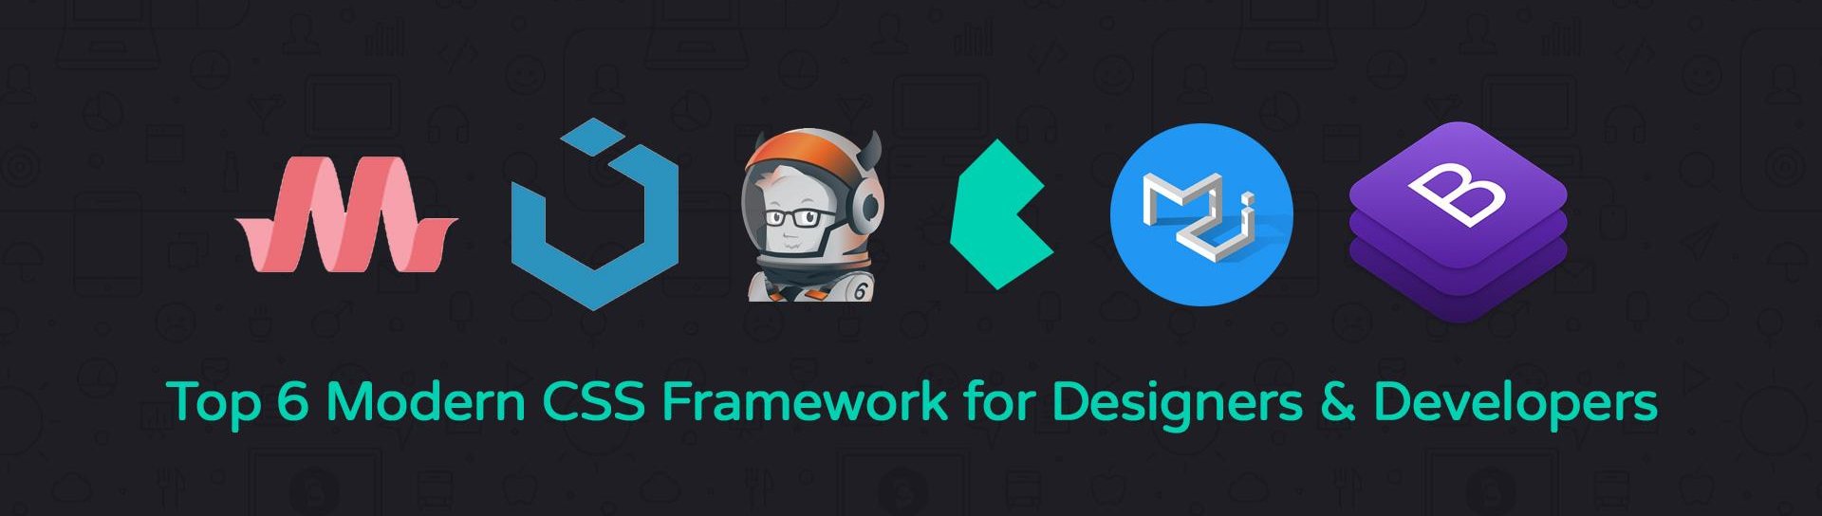
Framework
Es prácticamente lo que el nombre indica: un marco de trabajo. Se trata de un conjunto de herramientas y código, para trabajar de acuerdo con una metodología, utilizando determinados patrones.
Notes:
Los modelos para el desarrollo web han evolucionado mucho en la última década, existen multitud de aplicaciones, frameworks, librerías, arquitecturas y sistemas de publicación en diferentes versiones que a su vez reciben cambios o mejoran con el tiempo

Slide 46
Bootstrap
Notes:
Usar para los módulos más importantes de la clase, donde se introducen conceptos que se ven en varios slides. No hay que usarla para todos los módulos.

Slide 47
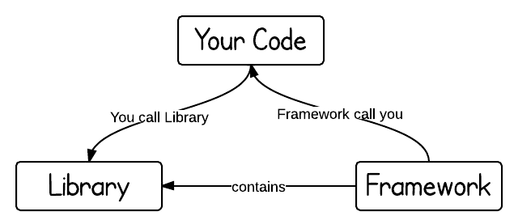
¿Cómo funciona?
Tu Código
llama a la/s librería/s
el framework llama a tu código

Slide 48

Conociendo Bootstrap
Es un framework desarrollado por Twitter, que permite crear interfaces web con CSS y JavaScript. Una de sus características más interesantes es que adapta la interfaz del sitio web al tamaño del dispositivo en que se visualice logrando sitios responsive de forma sencilla.
Bootstrap se basa en el uso de clases, que tienen asociados las reglas css correspondientes para lograr los diferentes estilos. Para poder aplicarlos a cualquier elemento HTML, simplemente hay que agregar la clase elegida a la etiqueta html correspondiente.
Notes:
Referencia de la imagen: https://upload.wikimedia.org/wikipedia/commons/thumb/b/b2/Bootstrap_logo.svg/512px-Bootstrap_logo.svg.png

Slide 49
👍
Bootstrap: Ventajas
La más genérica, es que permite simplificar el proceso de maquetación, sirve de guía para aplicar las buenas prácticas y los diferentes estándares.
Es responsive, ¡te ahorras mucho trabajo!
¡Maquetar por columnas es fácil!
Se integra muy bien con las principales librerías Javascript.
Te permite enriquecer aún más los estilos de la web.

Slide 50
👎
Bootstrap: Desventajas
Adaptación, es más complicado personalizarlo.
Mucho CSS que no se usará.
Mucho uso de clases.
Añadir componentes.
Mantenimiento, si has hecho muchos cambios.

Slide 51

Conociendo Bootstrap
Básicamente, tiene las ventajas de cualquier Framework, así como sus inconvenientes.
Si te adaptas a la forma de trabajo, y es el aspecto que buscas, es lo ideal.

Slide 52

Compatibilidad de Bootstrap
Nunca debes pasar por alto la comprobación acerca de si la tecnología que estás aplicando es compatible con los navegadores más usados por los usuarios que visitarán tu sitio. Navegadores compatibles con Bootstrap

Slide 53
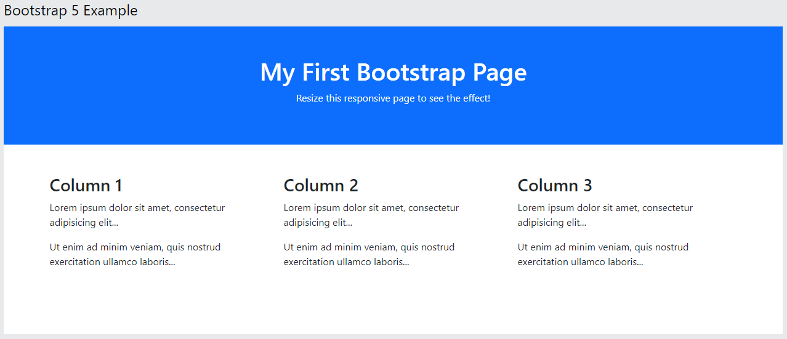
¿Cómo se ve una página con Bootstrap?
A continuación se visualiza un archivo html en el que se utilizan diferentes elementos, con las propiedades que brinda Bootstrap.
En este enlace podrás probar la página.

Slide 54
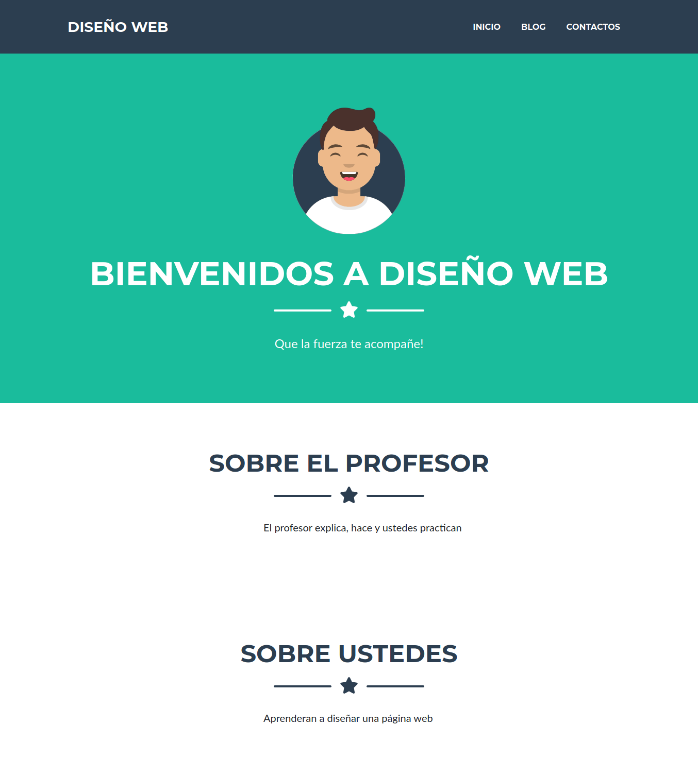
Tema de Bootstrap

Slide 55
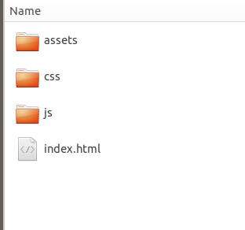
Utilizando Bootstrap
Para visualizar correctamente este archivo utilizando las clases de Bootstrap, se debe respetar la siguiente estructura de directorios:
index.html css/ bootstrap.css bootstrap-responsive.css js/ bootstrap.js

Slide 56

Instalar Bootstrap
Código compilado listo para usar para Bootstrap .
Archivos para compilar.
Bootstrap CDN (un enlace directo a los archivos en la nube).
Instalando paquetes.
Vamos a usar las formas más sencillas:
Descargando los archivos.
Con el enlace a los archivos.
Hay 4 maneras
¡Descargar!

Slide 57
Ejemplo en vivo
Instalamos el compilado y usamos el CDN
Profe, ¡Puedes compartir pantalla!
Tiempo estimado: 5 minutos
Notes:
“Ejemplo en vivo”
El docente realizará una tarea compartiendo la pantalla en vivo. Se centrará en los pasos y los aspectos a tener en cuenta.

Slide 58
Instalando el compilado
Forma 1
1
2
3
Se descompila.
Se descarga el compilado.
Se lleva a la carpeta del proyecto.
Notes:
El docente mostrará el procedimiento en vivo, compartiendo pantalla.

Slide 59
Usando el CDN
Forma 2
1
2
3
Se copia el link al CDN
Vamos al index.html
Se pega en el <head> el CDN.
Notes:
El docente mostrará el procedimiento en vivo, compartiendo pantalla.

Slide 60

<head>
<title>Mi Mejor Página</title>
<meta name="viewport" content="width=device-width, initial-scale=1"> <!-- Tag de Viewport -->
<link href="https://cdn.jsdelivr.net/npm/bootstrap@5.2.2/dist/css/bootstrap.min.css" rel="stylesheet" integrity="sha384-Zenh87qX5JnK2Jl0vWa8Ck2rdkQ2Bzep5IDxbcnCeuOxjzrPF/et3URy9Bv1WTRi" crossorigin="anonymous"> <!-- CDN del CSS de Bootstrap -->
<link rel="stylesheet" href="./css/estilos.css"> <!-- Link de mi propio CSS. ¡Sí! Se pueden combinar -->
</head>
<body>
<script src="https://cdn.jsdelivr.net/npm/bootstrap@5.2.2/dist/js/bootstrap.bundle.min.js" integrity="sha384-OERcA2EqjJCMA+/3y+gxIOqMEjwtxJY7qPCqsdltbNJuaOe923+mo//f6V8Qbsw3" crossorigin="anonymous"></script> <!-- CDN del JS de Bootstrap, para que funcionen absolutamente todos los componentes -->
</body>
Y el CSS ¿Dónde está?

Slide 61
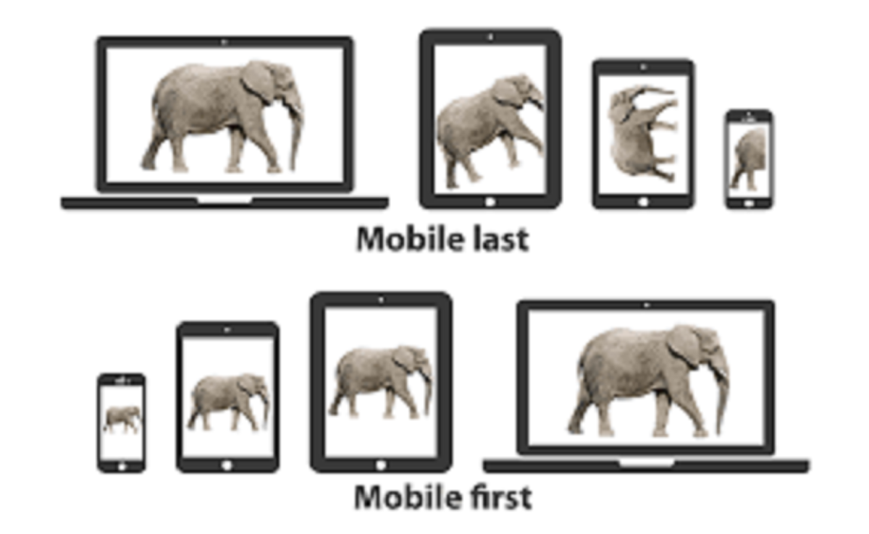
Mobile first - Bootstrap
¿Recuerdan que vimos el tag para que el sitio se adapte a los estilos responsivos, esencial para dispositivos móviles?
Para garantizar una representación adecuada, y un zoom táctil para todos los dispositivos, no olvides agregar el viewport.
<meta name="viewport" content="width=device-width, initial-scale=1">

Slide 62
Estructura de
Bootstrap
Notes:
Usar para los módulos más importantes de la clase, donde se introducen conceptos que se ven en varios slides. No hay que usarla para todos los módulos.

Slide 63
Contenedores
Notes:
Usar para los subtemas de un módulo.

Slide 64
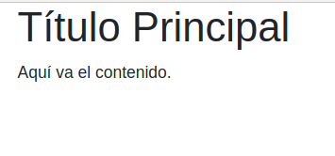
Contenedores
HTML
<div class="container">
<h1>Título Principal</h1>
<p>Aquí va el contenido.</p>
</div>
Cada contenedor tiene un ancho variable, que va a depender de la resolución de pantalla del usuario. Esto lo averiguará Bootstrap, y determinará el ancho correspondiente.

Slide 65
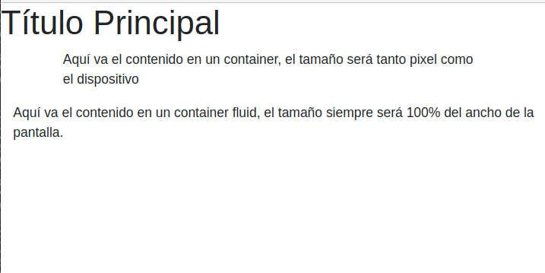
Contenedores
HTML
<div class="container">
<h1>Título Principal</h1>
<p>Aquí va el contenido en un container, el tamaño será tanto pixel como el dispositivo</p>
</div>
<div class="container-fluid"">
<p>Aquí va el contenido en un container fluid, el tamaño será siempre 100% del ancho de la pantalla</p>
</div>
En este caso, cuando el contenedor tiene la clase container-fluid, el ancho siempre será de 100%, brindándonos la posibilidad de renderizar un div full width.

Slide 66
Contenedores: ROW
HTML
<h1>Título Principal</h1>
<div class="container">
<div class="row">
<p>Aquí va el contenido.</p>
</div>
</div>
El siguiente div a utilizar son los .row, que serán las filas en donde dividiremos el contenido del bloque, que reacomodará los divs de su interior dependiendo siempre de la resolución del usuario. Dentro de los div row, se indicarán los div con el sistema de grillas.

Slide 67
Sistema de grillas
Notes:
Usar para los subtemas de un módulo.

Slide 68
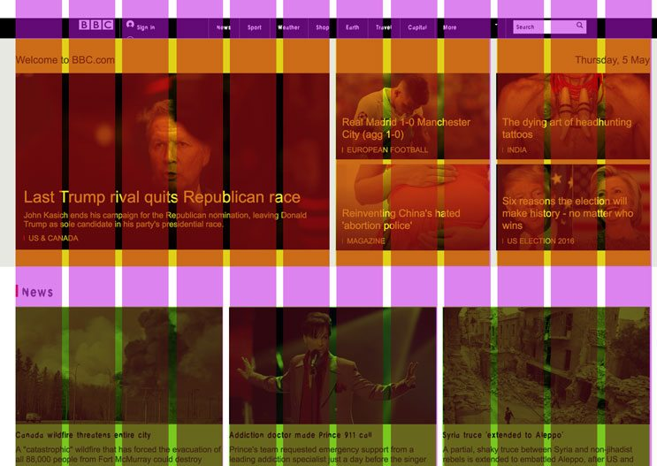
Sistema de grillas
La grilla se divide en 12 columnas, que varían su ancho dependiendo de la resolución del usuario móvil, o de escritorio.
Estas columnas se ubican siempre dentro de una fila, el div .row mencionado anteriormente.
Se representa como col-md-x que indica que el div ocupará X columnas en un .container
.col-md-4
Columna de grilla
Cantidad de Columnas
Dispositivo

Slide 69
Sistema de grillas
Si quisiéramos que el mismo div ocupe 6 columnas en un dispositivo de 480px de ancho, deberíamos aplicarle dos clases, para indicarle un comportamiento para cada resolución, como se visualiza en el siguiente ejemplo:
<div class="container">
<div class="row">
<div class="col-md-4 col-xs-6">columna izquierda</div>
</div>
</div>

Slide 70
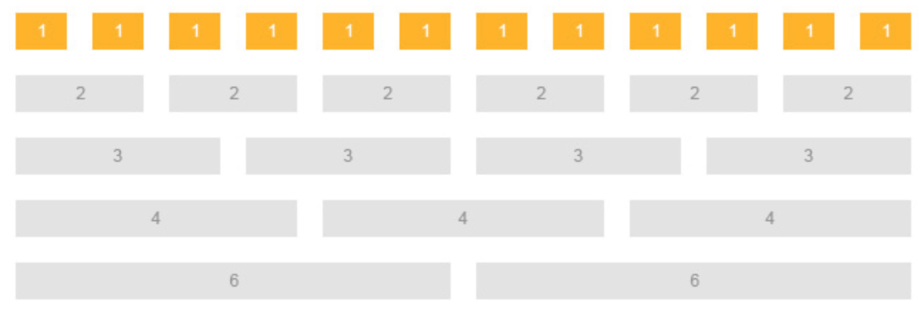
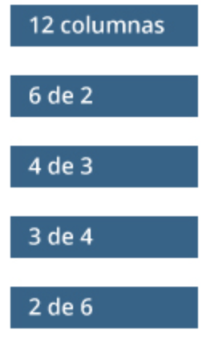
Sistema de grillas

Slide 71
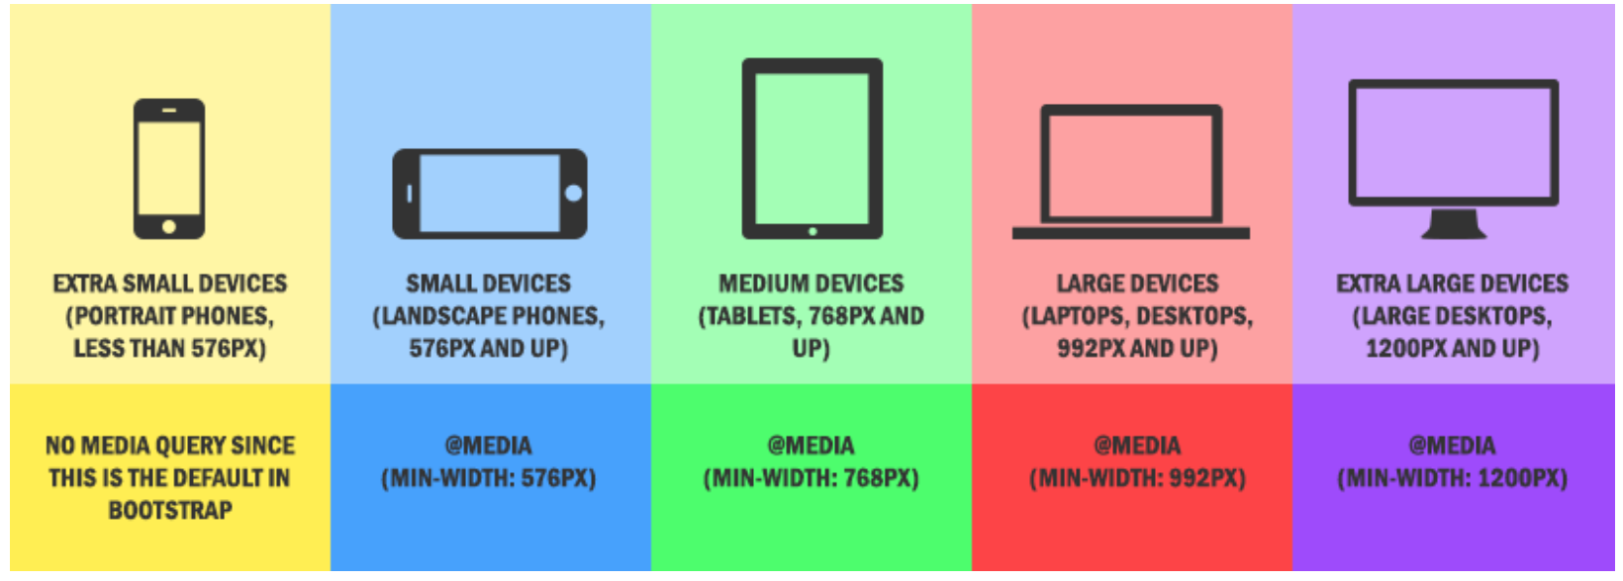
Sistema de grillas
Con lo que hemos visto, logramos hacer rápidamente columnas, pero aún no especificamos cuántas columnas debe haber según de la resolución del dispositivo:
Si queremos conocer el listado completo de breakpoints, podemos consultarlo en este enlace

Slide 72
Sistema de grillas
Es importante saber que puedes nombrar un div con dos clases diferentes, que proporcionarán distintos estilos al mismo elemento. Eso no será una preocupación, ya que sólo se cargarán los estilos que correspondan según el dispositivo que está renderizando la página en ese momento.
<div class="col-md-4 col-sm-6">
Notes:
De esta manera logramos que el elemento ocupe distintas columnas de la grilla, dependiendo de la resolución del usuario, sin agregar o modificar el archivo de estilos, lo cual ahorra mucho tiempo a la hora del ajuste responsivo.
También se pueden ocupar algunas columnas de la grilla dejando un espacio libre a los costados. Para ello se utilizan las clases con offset: .col-md-offset-4

Slide 73
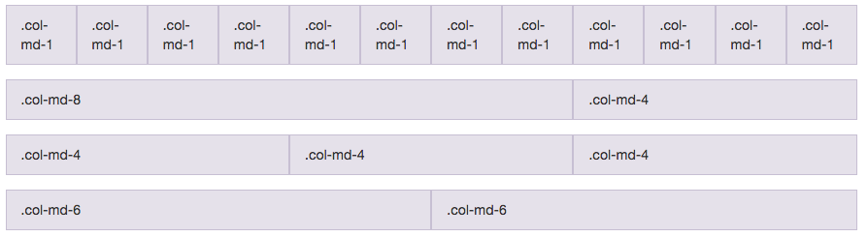
Sistema de grillas
Ejemplo de grilla:

Slide 74
☕
Break
¡10 minutos y volvemos!
Notes:
Obligatoria siempre. A la hora del Break, entre 5 y 10 minutos. Considerar ubicar este espacio en un momento adecuado de la clase. Al volver, mostrar los resultados de la pregunta del anterior slide y generar un breve intercambio.

Slide 75
Componentes de Bootstrap
Notes:
Usar para los módulos más importantes de la clase, donde se introducen conceptos que se ven en varios slides. No hay que usarla para todos los módulos.

Slide 76
Tipografía
Notes:
Usar para los subtemas de un módulo.

Slide 77
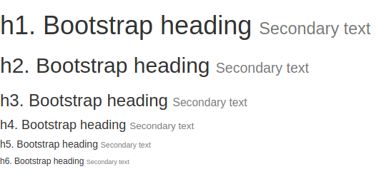
Tipografía en Bootstrap
Todos los tags de <h1> a <h6> están estilados por Bootstrap. También se puede utilizar el tag <small> para mostrar un texto secundario

Slide 78
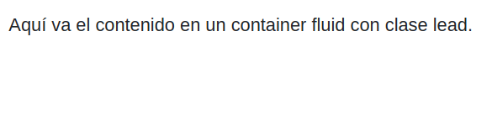
Tipografía en Bootstrap
HTML
<p class="lead"">Aquí va el contenido en un container fluid con clase lead.</p>
Otro ejemplo de estilo de texto puede ser para destacar un párrafo como en el siguiente ejemplo usando la clase “lead”.
Ver más ejemplos de texto con estilo en la documentación oficial de Bootstrap

Slide 79
Tablas
Notes:
Usar para los subtemas de un módulo.

Slide 80
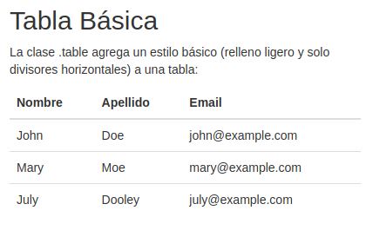
Tablas
Entre otros elementos, las tablas también están estiladas por el framework, como se ve en el siguiente ejemplo:
<h1>Título Principal</h1>
<div class="container">
<h2>Tabla Básica</h2>
<p>La clase .table agrega un estilo básico (relleno ligero y solo divisores horizontales) a una tabla:</p>
<table class="table">
<!-- Contenido de la tabla -->
</table>
</div>

Slide 81
Formularios
Notes:
Usar para los subtemas de un módulo.

Slide 82
Formularios
Bootstrap aplica por defecto algunos estilos a todos los componentes de los formularios. Si además añades la clase .form-control a los elementos <input>, <textarea> y <select>, su anchura se establece a width: 100%.
Si quieres optimizar el espaciado, utiliza la clase .form-group para encerrar cada campo de formulario con su <label>

Slide 83
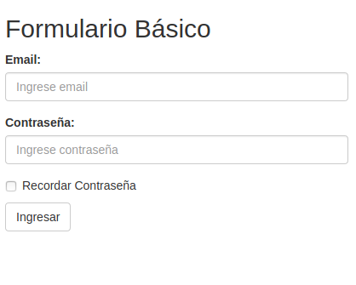
Formulario
<h1>Título Principal</h1>
<div class="container">
<h2>Formulario Básico</h2>
<form action="#">
<div class="form-group">
<label for="email">Email:</label>
<input type="email" class="form-control" id="email" placeholder="Ingrese email" name="email">
</div>
<!-- Otros elementos del form, como input para contraseña y checkbox -->
<button type="submit" class="btn btn-outline-dark">Ingresar</button>
</form>
</div>

Slide 84
Imágenes
Notes:
Usar para los subtemas de un módulo.

Slide 85
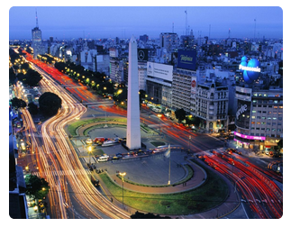

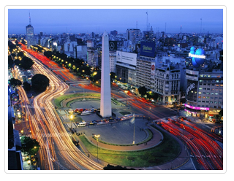
Imágenes
Se pueden aplicar clases a las imágenes para obtener diferentes estilos, entre ellos:
<img src="obelisco.jpg" class="rounded" alt="Obelisco BsAs">
<img src="obelisco.jpg" class="rounded-circle" alt="Obelisco BsAs">
<img src="obelisco.jpg" class="img-thumbnail" alt="Obelisco BsAs">

Slide 86

PARA RECORDAR
¡Actualízate!
Es recomendable que te mantengas al tanto de las novedades acerca del framework que estés utilizando, para evitar posibles problemas de visualización y optimización del código.
En el caso de Bootstrap, lo mejor es visitar regularmente la página de documentación.
Puedes hacerlo aquí.
Notes:
Usar para slides de sólo texto con el contenido más importante de la clase. En una presentación de 50 slides usar máximo 5 de estas.

Slide 87
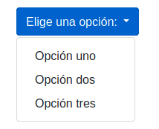
Dropdowns
<div class="dropdown">
<button type="button" class="btn btn-primary dropdown-toggle" data-bs-toggle="dropdown">
Elige una opción:
</button>
<div class="dropdown-menu">
<a class="dropdown-item" href="#">Opción uno</a>
<a class="dropdown-item" href="#">Opción dos</a>
<a class="dropdown-item" href="#">Opción tres</a>
</div>
</div>

Slide 88
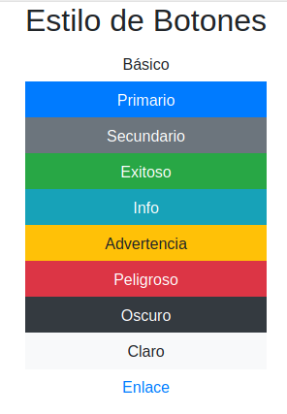
<div class="btn-group-vertical"> <!-- Agrupando botones verticalmente -->
<h2>Estilo de Botones</h2>
<button type="button" class="btn">Básico</button>
<button type="button" class="btn btn-primary">Primario</button>
<button type="button" class="btn btn-secondary">Secundario</button>
<button type="button" class="btn btn-success">Exitoso</button>
<button type="button" class="btn btn-info">Info</button>
<button type="button" class="btn btn-warning">Advertencia</button>
<button type="button" class="btn btn-danger">Peligroso</button>
<button type="button" class="btn btn-dark">Oscuro</button>
<button type="button" class="btn btn-light">Claro</button>
<button type="button" class="btn btn-link">Enlace</button>
</div>
</div>

Slide 89
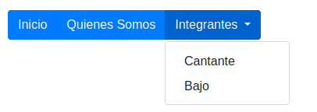
<div class="btn-group">
<button type="button" class="btn btn-primary">Inicio</button>
<button type="button" class="btn btn-primary">Quienes Somos</button>
<div class="btn-group">
<button type="button" class="btn btn-primary dropdown-toggle" data-bs-toggle="dropdown">
Integrantes
</button>
<div class="dropdown-menu">
<a class="dropdown-item" href="#">Cantante</a>
<a class="dropdown-item" href="#">Bajo</a>
</div>
</div>
</div>
Grupos de botones
y menús desplegables
¡Más ejemplos!

Slide 90
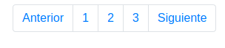
Paginación
<ul class="pagination">
<li class="page-item"><a class="page-link" href="#">Anterior</a></li>
<li class="page-item"><a class="page-link" href="#">1</a></li>
<li class="page-item"><a class="page-link" href="#">2</a></li>
<li class="page-item"><a class="page-link" href="#">3</a></li>
<li class="page-item"><a class="page-link" href="#">Siguiente</a></li>
</ul>

Slide 91
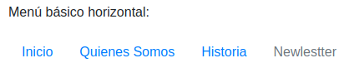
<div class="container">
<p>Menú básico horizontal:</p>
<ul class="nav">
<li class="nav-item">
<a class="nav-link" href="#">Inicio</a>
</li>
<li class="nav-item">
<a class="nav-link" href="#">Quienes Somos</a>
</li>
<li class="nav-item">
<a class="nav-link" href="#">Historia</a>
</li>
<li class="nav-item">
<a class="nav-link disabled" href="#">Newlestter</a>
</li>
</ul>
</div>
Nav menú

Slide 92
¿Preguntas?
#CoderTip: Ingresa al siguiente link y revisa el material interactivo que preparamos sobre Preguntas Frecuentes, puede que allí encuentres algunas respuestas.
Notes:
Cuando el curso cuenta con FAQs corresponde esta slide de “Preguntas”

Slide 93
Hands on lab
En esta instancia de la clase profundizaremos sobre los componentes de Bootsrap con un ejercicio práctico
¿De qué manera?
El profesor demostrará cómo hacerlo y tú lo puedes ir replicando en tu computadora. Si surgen dudas las puedes compartir para resolverlas en conjunto de la mano de los tutores.
Tiempo estimado: 15 minutos
Notes:
Profes: pueden aprovechar esta actividad para que los estudiantes la resuelvan por su cuenta. Dependerá, según su criterio, de cómo vengan con el tiempo.

Slide 94

HANDS ON LAB
Index maquetado con Bootstrap
¿Cómo lo hacemos? A partir del diseño hecho y los conocimientos adquiridos de bootstrap, vamos a generar la estructura del index aplicando las clases del framework.
Armar la estructura principal
Usar, siempre que sea posible, contenedores semánticos (header, nav, section, footer).
Respetar el diseño creado en el wireframe.
Aplicar clases
Estilar la estructura creando componentes como navbars, carrouseles, cards, etc.
Utilizar los esquemas de color para dar contraste o relevancia a algunos elementos (un botón, un título, etc).

Slide 95

#Coderalert
Ingresa al manual de prácticas y realiza la sexta actividad “Aplicando Bootstrap”. Ten en cuenta que el desarrollo de la misma será importante para la resolución del Proyecto Final.
Notes:
Para profes/tutores: Si bien las actividades recomendadas no son obligatorias ni reciben corrección, corresponden a ejercicios que aportan a la construcción de las pre entregas y Proyecto Final. Por lo cual les sugerimos que insistan a los estudiantes con que los resuelvan, además, las dificultades con las que se encuentren serán contenido para los Afterclass

Slide 96

Actividad Nº 6
Aplicando Bootstrap
Descripción de la actividad.
A partir del diseño hecho y los conocimientos adquiridos de bootstrap, generar todo el sitio (cinco páginas) que demuestre el uso correcto del mismo.
Recomendaciones:
Incluye HTML completo con los respectivos links de CSS y JS Bootstrap para poder hacer uso del framework y generar un layout responsive.
Podrás encontrar un ejemplo en la carpeta de clase.
Notes:
Usar para las subsiguientes slides de Actividades en clase.

Slide 97
¿Quieres saber más?
Te dejamos material ampliado de la clase
Notes:
Portada de Material Ampliado

Slide 98
MATERIAL AMPLIADO
Recursos multimedia
Funcionalidades y ejemplos | w3schools.com
Disponible en nuestro repositorio.
Notes:
Colocar el link de los recursos en el nombre de cada uno, así son autocontenidos y transparentes.
Usar para que los estudiantes puedan explorar en sus casas los recursos vistos en clase: libros, artículos, herramientas, websites, videos (ajenos a Coder)
Enviar el contenido a integrar a contenidos@coderhouse.com para que lo podamos incluir en el Repositorio.
El material recomendado es únicamente a modo de sugerencia. Coderhouse no brinda este material por estar sujeto a derechos de autor.

Slide 99
¿Preguntas?
Notes:
Obligatoria. Se sugiere ubicar al finalizar la explicación de algún tema, para abrir formalmente el espacio de preguntas y ordenar la interacción.

Slide 100
Resumen
de la parte II
Resumen de lo visto en clase hoy:
Librerías y Frameworks.
Estructura de Bootstrap.
Notes:
Obligatoria siempre. Completar el resumen con palabras claves de lo visto. En caso de cerrar con el “mapa de conceptos” se puede sacar.

Slide 101
Opina y valora
esta clase
Notes:
Obligatoria siempre.

Slide 102
Muchas gracias.
Notes:
Todas las clases

Slide 103
Notes:
Todas las clases

